Slide 1

Sistemi e Servizi Innovativi S.r.l
Profilo aziendale
Partner tecnologico di riferimento per l'innovazione digitale e i servizi IT avanzati in Italia

Slide 2




La nostra crescita territoriale
Un'espansione strategica che ci avvicina ai nostri clienti, garantendo presenza e supporto su tutto il territorio nazionale
1994
2025-2026
Apertura sede di Roma
Prossima apertura a Genova
Inaugurazione della sede principale nella capitale, punto di partenza del nostro percorso di crescita
Consolidamento della presenza nel Nord-Ovest italiano per servire meglio il tessuto industriale piemontese
1
2
3
2020
Espansione a Napoli
Apertura della sede nel Sud Italia per rafforzare la nostra presenza nel territorio meridionale

Slide 3

Crescita e solidità aziendale
12,5M
250
Fatturato annuale
Collaboratori qualificati
Risultati in costante crescita grazie alla fiducia dei nostri partner e all'eccellenza dei servizi offerti
Un team di professionisti altamente specializzati, pronto a supportare ogni esigenza tecnologica
I nostri numeri riflettono trent'anni di esperienza, competenza e dedizione nel settore IT, consolidando la nostra posizione come partner affidabile per le aziende che cercano innovazione e qualità.

Slide 4

I valori che ci guidano
Eccellenza tecnica
Competenza e qualità in ogni progetto, garantendo standard elevati e soluzioni all'avanguardia
Orientamento al cliente
Ascolto attivo delle esigenze e partnership strategiche per il successo condiviso
Innovazione continua
Investimento costante in tecnologie emergenti e sviluppo delle competenze del team
Responsabilità sociale
Impegno per la sostenibilità ambientale e la sicurezza sul lavoro in tutte le nostre attività
La nostra missione è trasformare le sfide tecnologiche in opportunità di crescita, creando valore duraturo per clienti, dipendenti e stakeholder attraverso soluzioni innovative e sostenibili.

Slide 5






Certificazioni di qualità
Il nostro impegno per l'eccellenza è certificato dai più rigorosi standard internazionali, garantendo ai nostri clienti sicurezza, affidabilità
e conformità normativa.
ISO/IEC 20000-1:2018
Sistemi di gestione dei servizi (SMS)
Certificazione per la gestione efficace ed efficiente dei servizi IT
ISO 45001:2018
Sistema di gestione della salute e sicurezza sul lavoro
Impegno concreto per la protezione e il benessere dei nostri collaboratori
ISO/IEC 27001:2013
Sistema di Gestione della Sicurezza delle Informazioni
Protezione massima dei dati sensibili e delle infrastrutture critiche
ISO 9001:2015
Conduzione sistemi informativi
Standard internazionale per la gestione della qualità nei servizi IT
ISO 14001:2015
Sistema di gestione ambientale
Responsabilità ambientale e sostenibilità in tutte le nostre operazioni

Slide 6



















I nostri clienti di riferimento
Collaboriamo con le principali organizzazioni pubbliche e private in Italia, supportando la loro trasformazione digitale e garantendo servizi IT di eccellenza.
La fiducia di leader di settore come quelli rappresentati sopra testimonia la qualità dei nostri servizi e la capacità di gestire progetti complessi in ambiti critici.

Slide 7
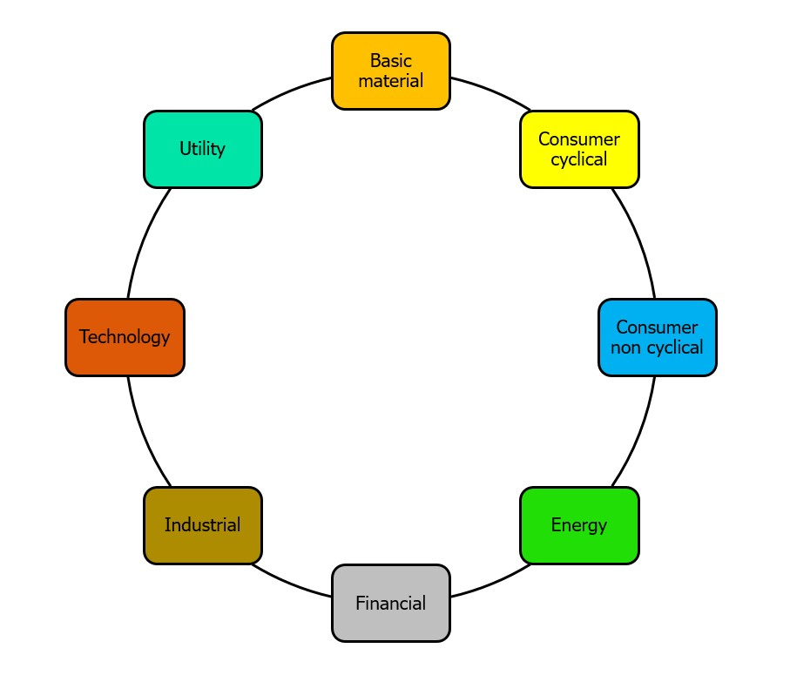
Settori di specializzazione
Operiamo nei principali settori dell'economia italiana, offrendo soluzioni personalizzate e competenze verticali per ciascun ambito di mercato.
Banking & Assicurazioni
Pubblica Amministrazione & Utility
Telecomunicazioni & Media
Soluzioni avanzate per istituti finanziari e compagnie assicurative, garantendo sicurezza e conformità normativa
Piattaforme tecnologiche per operatori telco e aziende media, con focus su scalabilità e performance
Digitalizzazione dei servizi pubblici e gestione delle infrastrutture per enti locali e utilities
Settore Privato
Energia
Settore Alimentare
Consulenza IT e sviluppo software per aziende private di diverse dimensioni e settori
Innovazione digitale per il settore energetico, dalla gestione reti alla transizione green
Sistemi gestionali e soluzioni di tracciabilità per l'industria food and beverage

Slide 8
Competenze tecnologiche
Competenze Applicative
Competenze Sistemistiche
Cloud & Innovazione
Java – J2EE: sviluppo enterprise
Microsoft: ecosistema Windows
Cloud Computing: AWS, Azure, Google Cloud
.NET: soluzioni Microsoft
Unix: HP-UX, Sun Solaris
DevOps: CI/CD, automation
Oracle PL/SQL: database programming
DBMS: Oracle, SQL Server, DB2
Container: Docker, Kubernetes
HTML5, CSS, CMS: web development
Application Server: WebSphere, JBoss
Security: cybersecurity avanzata
Billing – Kenan: sistemi di fatturazione
Middleware: Tibco, BEA
Big Data: analytics e AI
Networking: Cisco
Microservizi: architetture moderne
Linux: distribuzioni enterprise
IoT: Internet of Things
Il nostro team combina competenze consolidate con tecnologie emergenti, garantendo soluzioni robuste e orientate al futuro per ogni esigenza aziendale.

Slide 9
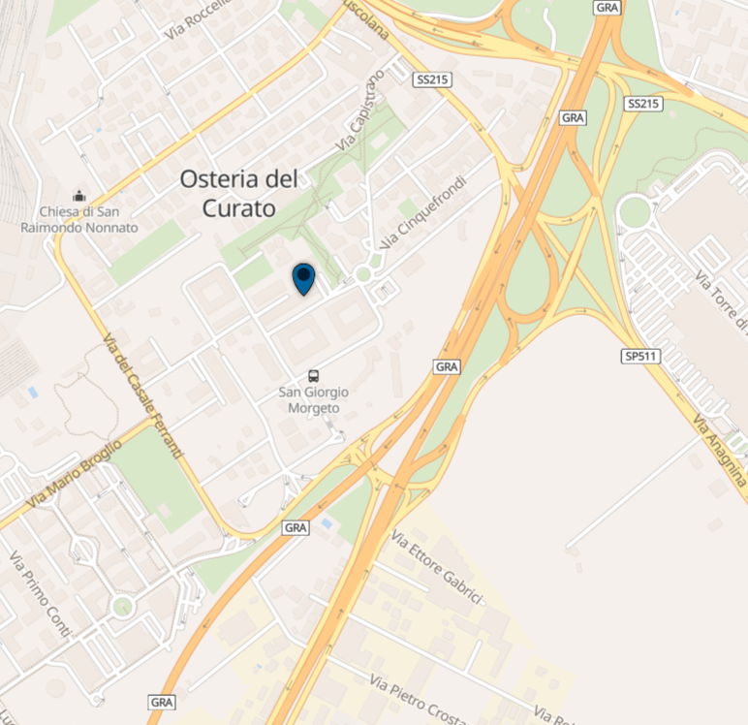
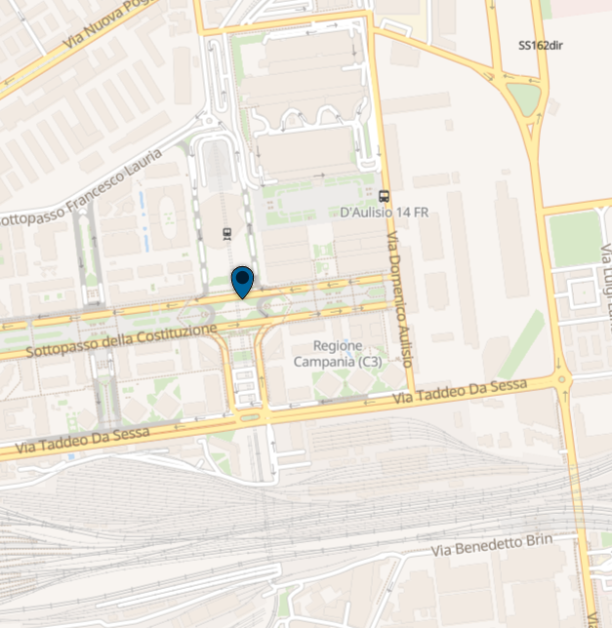
Contatti e riferimenti
Roma - Sede Legale
Via Cinquefrondi 110
00173 Roma
Tel 06 7213073
Mail: segreteria@ssigroup.it
Pec: ssigroup@pec.it
Andrea Tessicini
[Amministratore unico]
Marco Federici
[dir tecnica centro nord]
Marco Castiglione
[dir tecnica centro sud]
Stefano Baloni
[account manager – Private sector]
Giampiero Abbate
[account manager – Public sector]
Napoli
Centro Direzionale Isola G7
80143 Napoli
Piano 3 interno 12 A

